Slide 1
7.2 金属-半导体接触（肖特基结）
大连理工大学 张贺秋
Notes:
下面要学习的是金属和半导体接触。金属和半导体接触有两种，一种是肖特基接触，一种是欧姆接触。先来学习具有整流特性的肖特基接触。

Slide 2










7.2 基本概念
1.热电子发射：
因热激发而发射电子的现象。
2.亲合势χ：
从导带底到真空能级的能量差。
3.功函数W：
真空能级与固体费米能级之差。
$$E_{0}$$
$$E_{0}$$
$$=E_{0}−E_{C}$$
$$W_{M}=E_{0}−E_{f}$$
$$E_{C}$$
$$E_{f}$$
$$W_{s}=E_{0}−E_{f}$$
$$E_{f}$$
$$E_{V}$$
$$W_{s}=+E_{C}−E_{f}$$
大连理工大学 张贺秋
Notes:
先来了解一下相关的基本概念。1、热电子发射。固体向真空发射电子需要一定的能量，说明固体和真空间界面存在着阻止电子从固体表面逸出的势垒。只有能量大于该势垒的电子才能从固体发射出去。温度越高，电子获得的能量越大，有可能克服势垒发射的电子的几率就越大，因》热激发而发射电子的现象称热电子发射。
2、半导体的亲和势或者亲和能或者叫半导体电子亲和势》，用符号Kai来表示。是半导体的》导带底到真空能级的能量差。是电子从半导体逸出进入到自由空间所需要的最小能量。真空能级可以理解为电子距离固体无穷远时的能量。这样理解，对于完全分离的不同的固体材料，真空能级都是相同的。这样对于分立存在的固体，画能带简图时，可以将真空能级作为能量参考值。
3、功函数》，用符号W表示。是》真空能级与固体费米能级之差。分别画出金属和半导体的能带简图。将真空能级》作为能量的参考点。真空能级到导带底的能量差》为半导体的亲和势》。即kai等于E0减去Ec。真空能级到半导体费米能级》的能量差为半导体的功函数Ws》，等于E0-EF。对于金属，金属的最高被电子填充的能带为部分填充能带，费米能级是被电子占据的能级和不被电子占据的能级的分界线。金属的能带图只需画出金属费米能级》的位置。对于分立的金属和半导体，真空能级的位置》相同。真空能级到金属费米能级的能量差为金属的功函数》，用Wm表示，Wm=E0-Ef。依据能级之间的相对关系，半导体的功函数》还可以表示为kai加上Ec-Ef。
对照一下半导体的能带图，来分析一下。如图中画出的能带简图，电子和空穴具有统一的费米能级，可见半导体处于热平衡态。图中导带底和价带顶不随位置变化而变化，可见半导体中电子和空穴的密度处处相同，均匀分布。图中Ef在禁带中，接近价带顶，是p型半导体。半导体电子亲和势是半导体的固有属性。只要半导体材料确定了，在确定温度下，电子亲和势就是确定的参数。但是半导体的功函数不是固定的参数。半导体的费米能级与温度、掺杂浓度、掺杂类型、半导体类型等因素相关，因此，半导体的费米能级不是一个常数，半导体的功函数也不是一个常数。

Slide 3







7.2金属与半导体接触-接触前后的能带图
金属与n型非简并的半导体
$$E_{fM}<E_{fn}$$
把电子系统看做一个热力学系统，费米能级是这个电子系统的化学势。
E₀
W_{sn}
1、热平衡系统，具有统一费米能级。
W_{M}
χ
W_{M}
W_{M}
接触后
W_{M}
W_{M}
E_{C}
2、界面处金属费米能级与半导体的导带底能量差保持不变。
$$E_{fn}$$
$$E_{fM}$$
3、半导体内部远离界面区域的能级的相对位置与接触前一致。
$$E_{fM}$$
$$E_{fM}$$
$$E_{fM}$$
$$E_{fM}$$
4、半导体的电子亲和势处处相同，所以半导体一侧的真空能级随导带底能级的变化而变化。
E_{V}
大连理工大学 张贺秋
Notes:
先从能带简图分析金属和n型均匀掺杂的非简并半导体接触。假设在半导体和金属未接触时，金属的费米能级Efm小于n型半导体的费米能级Efn.
图中是金属和n型半导体接触前的能带简图。来分析金属和半导体接触后载流子的重新分布造成的能带变化。要求能够画出任意金属和任意均匀掺杂半导体热平衡时能带简图。
对于热平衡时分立的金属和半导体能带简图，参考能级为真空能级E0. 金属的费米能级Efm小于半导体的费米能级Efn，金属的功函数Wm大于半导体的功函数Ws。当金属和半导体接触在一起时》，蓝线表示金属和半导体的界面所在。在此假设金属和半导体界面不存在任何缺陷。在金属和半导体未接触前，金属和半导体中的电子分属两个电子系统。具有不同的费米能级。在此分析中借助费米能级是电子系统化学势的物理意义》。半导体的费米能级高于金属的费米能级，则半导体中电子的化学势大于金属中电子的化学势，当金属和半导体接触，由于半导体中电子的化学势高于金属中电子的化学势，则半导体中的电子要向半导体中运动，直至两个系统的化学势相同，也就是金属和半导体接触整体具有统一的费米能级，形成统一的电子系统。
从电子运动后电势分布看，金属和半导体接触后，费米能级高的半导体中的电子向金属中运动》，金属中负电荷增加，电子的势能增加。半导体中负电荷减少，半导体的电子势能降低。随着半导体中电子不断的向金属中运动，》》》》，直到金属和半导体的费米能级达到相等。金属和半导体中电子具有相同的化学势。这时的能带图》即是金属和n型非简并半导体的接触后的能带图。
在画金属和半导体接触后的能带图时，注意的几个点，1、》热平衡的金属和半导体接触，电子系统成为统一的系统，具有统一的费米能级。2、》在金属和半导体的接触界面处，金属费米能级与半导体的导电底之间的能量差与接触前的能量差保持不变。3、》半导体内部远离界面区域的能级与费米能级的相对位置与接触前一致。4、》半导体的电子亲和势处处相同，所以半导体一侧的真空能级也随电子能级的变化而变化。这时真空能级不再有实际意义，此时在画能带图是选择费米能级作为参考能级。

Slide 4










7.2金属和半导体接触- 接触电势差
金属与n型非简并的半导体
$$E_{fM}<E_{fn}$$
E₀
E₀
χ
W_{sn}
W_{M}
χ
W_{sn}
W_{M}
E_{C}
-
-
-
-
E_{C}
+
+
+
+
$$E_{fn}$$
$$E_{fn}$$
$$E_{fM}$$
$$E_{fM}$$
E_{V}
$$eV_{0}$$
E_{V}
$$x_{0}$$
$$∈$$
$$eV_{0}=E_{fn}−E_{fM}$$
$$=W_{M}−W_{sn}$$
大连理工大学 张贺秋
Notes:
图中是金属和n型非简并半导体的接触前和接触后的能带简图。
观察右侧接触后的金属和半导体的能带简图。当金属和n型非简并的半导体接触后，半导体中的部分电子运动到了金属中，半导体与金属接触的表面形成了正空间电荷区。假设半导体的宽度足够大，用》蓝色的虚线表示有正空间电荷的区域和无空间电荷区区域的分界线。通常将无空间电荷区称为准中性区。可以看出在准中性区，无空间电荷分布，半导体的导带底，费米能级，价带顶的相对位置和未接触前的半导体保持一致。在正电荷空间电荷区，存在正电荷》，在金属一侧存在负电荷》形成了从半导体指向金属的电场，内建电场E。形成内建电场后，内建电场引起的电子漂移运动，具有阻止电子从半导体向金属运动的作用。电场的存在，引起电势变化，从而引起电子电势能的变化。则金属和半导体接触后的能带图实际上也可以从接触前能带图叠加电子的电势能得到。金属中的电子数量比从半导体运动到金属中的数量大很多，金属中的电子对电场具有屏蔽作用，则在半导体中无电场存在，因此金属中的电子整体上叠加了一个恒定的电势能。因此金属和半导体上电子电势差基本都降落在半导体表面。半导体表面和半导体内部的电势差》V0即为金属和半导体接触的接触电势差。》比较接触前和接触后的能带简图可知eV0=EFn-Efm》，也等于》Wm-Wsn。也就是两种材料接触形成的接触电势差等于两个材料接触前的费米能级之差。空间电荷区的宽度》》用x0表示。依据外电场中半导体的分析，半导体中的电场小于零，表面电势Vs=-V0也小于零，表面电子电势能大于零。这个好像和分析金属和半导体接触过程中电子运动引起的电势能变化不一样呀。刚刚分析中，半导体中的电子运动到金属，使金属中电子的电势能增加，半导体中电子的电势能减小。两种说法都是正确的，只不过两种说法中的参考点不同。观察接触后的能带简图，半导体中的电子能量相对于金属中电子能量降低了eV0. 而在说半导体的表面电势、表面电场、表面电势能的描述中，实际上的参考零点为半导体的准中性区。

Slide 5
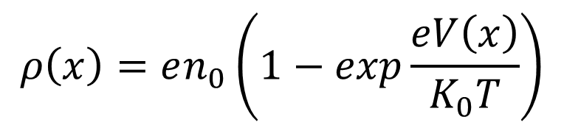
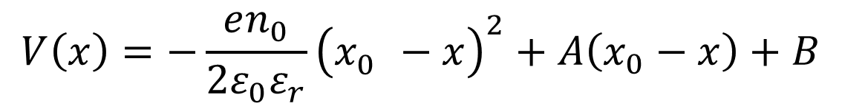




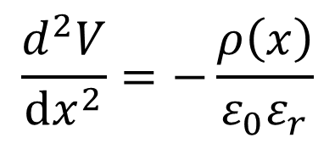





7.2金属和半导体接触-空间电荷区宽度和势垒电容
金属与n型非简并的半导体
$$E_{fM}<E_{fn}$$
假设半导体单一掺杂，
处于饱和电离区，
本征激发可以忽略
E₀
W_{s}
χ
E₀
W_{M}
E_{C}
W_{M}
E_{C}
$$ρ\left(x\right)=en_{0}\left(1−exp\frac{eV\left(x\right)}{K_{0}T}\right)$$
$$E_{fn}$$
$$E_{fM}$$
$$E_{fM}$$
$$E_{fn}$$
$$en_{0}$$
$$|eV\left(x\right)|≫K_{0}T$$
$$ρ=en_{0}$$
E_{V}
$$eV_{0}$$
$$\frac{d^{2}V}{dx^{2}}=−\frac{ρ\left(x\right)}{ε_{0}ε_{r}}$$
E_{V}
$$x_{0}$$
$$V\left(x\right)=−\frac{en_{0}}{2ε_{0}ε_{r}}{\left(x_{0}^{}−x\right)}^{2}+A\left(x_{0}−x\right)+B$$
大连理工大学 张贺秋
Notes:
下面定量的来分析，金属和n型非简并半导体接触，金属费米能级小于半导体费米能级情况下，半导体中电荷、电势、电场、电势能分布情况。这是》接触前的能带简图。》这时接触后的能带简图。》假设半导体是单一均匀掺杂的n型半导体，处于饱和电离区，本征激发可以忽略。这个条件与前面分析的处于外电场中的半导体情况一致。
在此选择金属和半导体的界面为x轴的零点，金属指向半导体的方向为x的正方向。依据前面的分析，如果半导体中空穴的密度可以忽略。则半导体表面空间电荷区的电荷密度与半导体内部电势的关系与前面分析一致》。在此分析表面电势能远远大于K0T的情况。因为eVx<0，因此电荷密度的e指数项可以省略》。则半导体的表面电荷区电荷等于en0。对于单一掺杂的n型非简并半导体，杂质又处于饱和电离区。则n0等于半导体中施主的密度。这时就好像，半导体的表面区域范围内，电子完全运动到金属中，而只剩下带有正电荷的电离的施主。也就是在半导体空间电荷区中电子完全被耗尽，留下电离了的带正电荷的施主。这种情况称为全耗尽近似。当然实际情况是，空间电荷区的电子密度从表面向半导体内部逐渐增加，直至到电荷区与准中性区边界达到热平衡态时电子密度。在此为了分析简并，采用全耗尽近似，即假设在正空间电荷区中电子完全耗尽，空间电荷区的正电荷密度等于电离施主密度。则泊松方程》中的电荷密度就用en0来代替》。这样的二阶微分方程的解很容易解出。注意：电势的零点在耗尽区边界x0处。

Slide 6

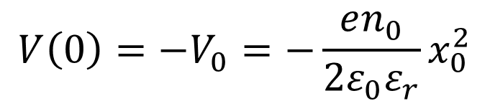
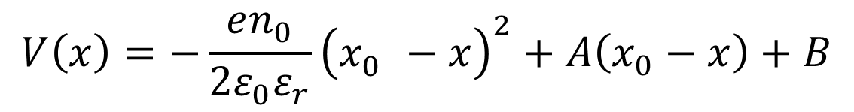

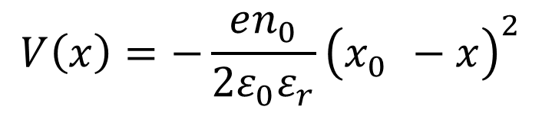

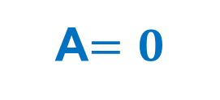

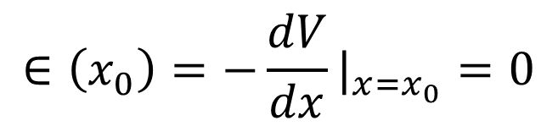


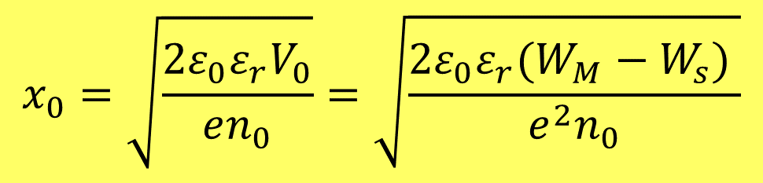
7.2金属和半导体接触-空间电荷区宽度和势垒电容
$$V\left(x\right)=−\frac{en_{0}}{2ε_{0}ε_{r}}{\left(x_{0}^{}−x\right)}^{2}+A\left(x_{0}−x\right)+B$$
$$x=x_{0},V\left(x_{0}\right)=0$$
$$B=0$$
E₀
$$∈\left(x_{0}\right)=−\frac{dV}{dx}|_{x=x_{0}}=0$$
W_{M}
E_{C}
$$E_{fM}$$
A$=0$
$${E_{f}}^{n}$$
$$V\left(x\right)=−\frac{en_{0}}{2ε_{0}ε_{r}}{\left(x_{0}^{}−x\right)}^{2}$$
$$eV_{0}$$
$$V\left(0\right)=−V_{0}=−\frac{en_{0}}{2ε_{0}ε_{r}}x_{0}^{2}$$
E_{V}
$$x_{0}$$
$$x_{0}=\sqrt{\frac{2ε_{0}ε_{r}V_{0}}{en_{0}}}=\sqrt{\frac{2ε_{0}ε_{r}(W_{M}−W_{s}) }{e^{2}n_{0}}}$$
大连理工大学 张贺秋
Notes:
在X=X0处，电势等于零》。则B=0》. 在利用电场边界条件，在x0处的电场等于零》，得到A=0》，就得到半导体中电势的分布》，具有抛物线形状的曲线。X等于0处》的电势为半导体的表面电势，表面电势等于-V0，可以》求出空间电荷区的宽度x0。

Slide 7
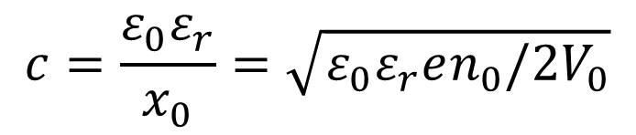

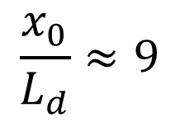

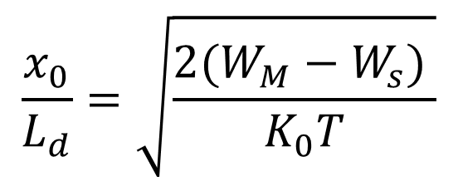
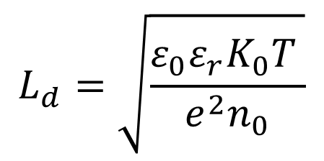
7.2 金属与半导体接触-空间电荷区宽度和势垒电容
$$x_{0}=\sqrt{\frac{2ε_{0}ε_{r}V_{0}}{en_{0}}}=\sqrt{\frac{2ε_{0}ε_{r}(W_{M}−W_{s}) }{e^{2}n_{0}}}$$
$$L_{d}=\sqrt{\frac{ε_{0}ε_{r}K_{0}T }{e^{2}n_{0}}}$$
$$\frac{x_{0}}{L_{d}}=\sqrt{\frac{2(W_{M}−W_{s}) }{K_{0}T}}$$
$$\frac{x_{0}}{L_{d}}≈9$$
$$W_{M}−W_{s}=1eV$$
$$c=\frac{ε_{0}ε_{r}}{x_{0}}=\sqrt{ε_{0}ε_{r}en_{0}/2V_{0}}$$
大连理工大学 张贺秋
Notes:
比较一下耗尽区宽度与德拜长度，如果金属功函数与半导体功函数差1eV》，耗尽区约近似为德拜长度的9倍。半导体的表面层如果近似耗尽层，在施加交流型号时，金属与半导体接触具有电容特性。电容就等于半导体的介电常数除以耗尽层宽度》。

Slide 8









7.2金属与半导体接触
$$E_{fM}>E_{fn}$$
$$E_{fM}$$
E_{C}
$$E_{fn}$$
W_{M}
E₀
χ
W_{sn}
E_{C}
E_{V}
$$W_{MS}$$
$$E_{fn}$$
$$E_{fM}$$
E_{C}
$$E_{f}$$
$$eV_{0}$$
E_{V}
$$x_{0}$$
n型非简并半导体
E_{V}
$$E_{fM}<E_{fn}$$
Notes:
金属和n型非简并半导体接触，并且满足金属费米能级小于半导体费米能级时，半导体的表面形成了表面空间耗尽区，这个区域是一个高电阻区，称为阻挡层。从能带图可以看出半导体中准中性区的电子要想运动到金属中需要越过eV0的势垒。金属中的电子要求进入到半导体需要越过接触前EC-Ef的势垒$e_{n}$。这样的接触为肖特基接触。
现在来分析一下金属和n型非简并的半导体接触，满足金属费米能级大于半导体费米能级的接触》。这样金属和半导体接触后，金属中的费米能级大于半导体的费米能级，金属中的电子向半导体中运动，在半导体表面形成负的空间电荷区，则半导体中电子能量增加，金属中的电子能量减少，最终热平衡时，达到金属和半导体中的费米能级统一。以统一的费米能级Ef作为能量的参考值》。用一条竖线代表金属和半导体界面》。用一条虚线代表半导体中空间电荷区与准中性区的分界面》。在准中性区，半导体的能带简图与接触前保持一致》。半导体的空间电荷区的为负电荷区，电场从半导体表面指向半导体内部，半导体的表面电势大于零，半导体表面电势能小于零，则半导体表面的能带相对于半导体内部向下弯曲。在金属和半导体的界面处半导体的导电底与费米能级之差与接触前半导体导带底与金属费米能级差保持一致，则在空间电荷区的导电底和价带顶的能级为》。可以看出在半导体表面形成了电子的势阱，也就是形成了电子的积累区，这个区域的电阻减小。称为反阻挡层。可以看出这样的接触半导体中电子很容易进入金属中，金属中电子进入半导体也不需要克服势垒。这样的接触可以形成欧姆接触，也就是具有电阻特性的接触。而且能够使电组很低。
关于金属和p型半导体接触请同学们自行分析。

Slide 9
本节结束啦！
Notes:
本节到此结束，主要分析在热平衡时金属和半导体接触后半导体中电荷、电势、电场、电势能的分布。要求会画任意金属和任意类型的半导体接触后的能带图。

